Slide 1
Prosedé de separation
Fait par Nathan Landry

Slide 2
Sédimantation

Slide 3
Décantation

Slide 4
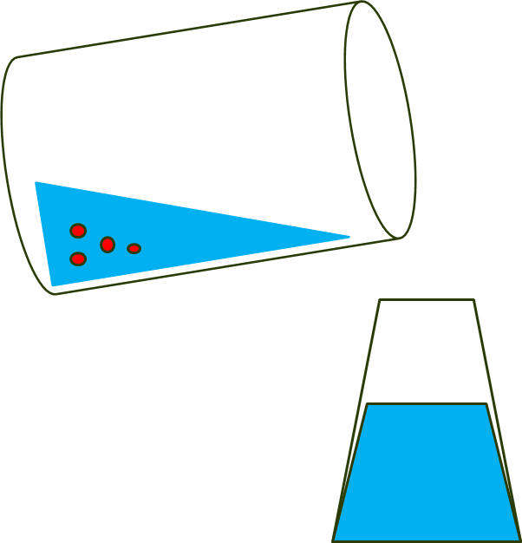
filtration

Slide 5
distilattion

Slide 6
évaporation

